Slide 1
Reti e Società

Slide 2
Il concetto di rete
Il termine RETE ha acquistato un significato ampio:
  Strutture di interconnessioni (wired o wireless);
  Macchine (hardware e software) che fanno parte dell’oggetto dell'interconnessione e i suoi apparati di supporto;
Nelle istanze di maggior dettaglio, si arrivano a reti personali che non sono interconnesse alla grande rete ma sono sistemi chiusi

Slide 3
Una rete
Le reti (piccole o grandi) sono costituite da componenti trasmissive di tipo statico (doppino di rame, fibra ottica, onde radio, …) e da vari componenti attivi, hardware e software.
La molteplicità e complessità dei componenti, cui deve aggiungersi l'insieme umano, costituiscono il motivo principale della elevata vulnerabilità intrinseca dei sistemi e sono in virtù della loro missione di trattare le informazioni, gli elementi cui si riferiscono tutte le misure di sicurezza, di carattere organizzativo, fisico e logico.

Slide 4
Le varie tipologie di rete come presupposto di Internet
Prima dell’esistenza di una rete internet, ci sono altre tipologie di reti, sviluppatesi nel tempo, che oggi sono ancora ampiamente in uso:
  Rete telefonica;
  Rete televisiva
  Rete cellulare

Slide 5
Reti telefoniche e televisive
La rete telefonica è basato sulla connettività, quindi sono reti che non hanno contenuti, perché il contenuto è fornito dagli utenti ai due estremi della linea.
La rete televisiva, fondata sulla diffusione via etere, sono sempre state le reti dei contenuti.

Slide 6
La rete cellulare
Si caratterizza tecnicamente come un'appendice della rete fissa, alla quale apporta una nuova fondamentale valenza, quella della reperibilità continua, della mobilità e della possibilità di consentire comunicazioni personali sempre e ovunque.

Slide 7
Soggetti coinvolti nella gestione reti
1 settembre 1969 nasce Internet con l’avvenuto di ARPNET (Collegava il Dip. di Stato USA con le università).
Nel ‘83 si separarono in 2 ambiti:
  Militare(MILNET)
  Scientifico(ARPNET)
Tra il ‘90 e ‘95 Internet si diffonde tra i pubblici e privati fino ad arrivare ai livelli d’oggi.

Slide 8
Soggetti coinvolti nella gestione di Internet dal ‘90
Nel ‘92 viene costituita la Internet Society(ISOC) che venne conferita la responsabilità delle strutture di coordinamento (Internet Activity Board e Internet Engineering Task Force).
Nel ‘98 nasce la CENTR con il fine di favorire lo scambio di informazioni e garantire lo sviluppo di procedure tra i registri europei per il coordinamento dei nomi di dominio di primo livello (.it).

Slide 9
Nel ‘99 viene costituita la ICANN l'organizzazione non-profit costituita per gestire l'allocazione dello spazio per gli indirizzi Internet e le funzioni di domain name system e di root server system.
W3C (World Wide Web Consortium) ha l'obiettivo di standardizzare le tecnologie utilizzate in ambito Web che oggi sono fondamentali in Internet.

Slide 10
Sicurezza e Privacy
Una rete di telecomunicazione, e con essa le informazioni che vi transitano, per essere considerata sicura, deve soddisfare almeno i seguenti requisiti:
  Confidenzialità delle informazioni;
  Disponibilità delle informazioni;
  Integrità delle informazione;

Slide 11
Leggi sulla privacy
Leggi principali fondamentali per la tutela dei dati personali:
  I dati devono essere raccolti nel rispetto delle leggi;
  Le informazioni raccolte su singoli individui non possono essere diffuse ad altre organizzazioni o ad altri individui senza esplicita autorizzazione;
  Le informazioni devono essere accurate e aggiornate;
  Gli individui hanno il diritto di correggere e aggiornare le informazioni personali;

Slide 12
Minacce sulla sicurezza della rete
Minacce alla sicurezza sono tutti quegli eventi che possono avere come conseguenza la perdita dei requisiti generici, tra loro interdipendenti, di sicurezza delle informazioni.
Devono essere prese in considerazione tutte le minacce alla sicurezza e non solo quelle caratterizzate da un intento doloso.

Slide 13
Intercettazione delle comunicazioni
Le comunicazioni elettroniche possono essere intercettate e i suoi dati copiati o modificati.
Le intercettazione possono avvenire tramite Internet, i router, i gateway, i commutatori e i server di rete.
Le intercettazioni illecite o dolose devono essere distinte dalle intercettazioni consentite dalla legge.

Slide 14
Secure Socket Layer (SSL)
Strumento di sicurezza più diffusa su Internet.
Sistema che cifra le comunicazioni tra web server e browser dell’utente.
La versione più potente è da 128 bit.

Slide 15
Accesso non autorizzato
L’accesso non autorizzato si tratta di un'intrusione e può avvenire in diversi modi:
  Uso di informazioni confidenziali interne;
  Decifrazione di password mediante i cosiddetti dictionary attacks;
  Intercettazione di password;
L'accesso non autorizzato ha in genere finalità dolose e mira a copiare, modificare o distruggere i dati.

Slide 16
Combattere l’accesso non autorizzato
I metodi più utilizzati consiste nell’installare una password o un firewall, però offre una protezione limitata.
Per aumentare la sicurezza bisogna integrare altri strumenti di sicurezza tipo: rilevamento di intrusioni, riconoscimento di un attacco, ecc.

Slide 17
Esecuzioni di software maligni
Il computer funziona con applicazioni software, però queste applicazioni possono essere modificate per danneggiare stesso computer.
Un tipo di software maligno è il virus che riproduce il proprio codice virale aggregandosi su altri programmi, così è assicurato l’esecuzione del programma infetto.
Esistono diversi tipi: Trojan, logic boms, worm, il virus I Love You, Melissa e Kournikova.

Slide 18
Combattere i software maligni
Installare software antivirus.
Verifica l’integrità di un software (Il virus va modificare una parte di codice) utilizzando un integrity checker.

Slide 19
Furto d’identità
Il furto d’identità consiste nel furto di informazioni personali che causano problemi nell’autenticazione dell’utente.
Reti virtuali private (VPN) usano il sistema SSL e il protocollo IPSec per trasmettere su reti non protette e canali aperti.
Un‘autorità di certificazione pensa a quanto è sicuro una rete attraverso certificati (dettate dalla UE).

Slide 20
Sicurezza di rete

Slide 21
Proprietà della sicurezza di rete
Riservatezza
Integrità
Disponibilità
Autenticità
Non ripudio

Slide 22
Requisito di riservatezza
Ha lo scopo di impedire l’utilizzo illegittimo di informazioni. Nessun utente deve poter ottenere o dedurre dal sistema informazioni che non è autorizzato a conosce.
Se avviene una comunicazione all’interno di una rete o verso l’esterno fra due utenti o processi, nessuno al di fuori del mittente e del destinatario deve comprendere il contenuto del messaggio.

Slide 23
Requisito di integrità
La rete deve impedire l’alterazione diretta o indiretta delle informazioni contenute in un messaggio, sia da parte di utenti o processi non autorizzati che a seguito di eventi accidentali.
Se avviene un alterazione durante la trasmissione del messaggio è necessario fornire strumenti per poter verificare e correggere l’alterazione facilmente.

Slide 24
Requisito di disponibilità
Bisogna garantire la funzionalità dei servizi di rete. Ovvero bisogna rendere disponibili i servizi e le informazioni presenti nella rete a ciascun utente autorizzato nei tempi e nei modi previsti.
Nei sistemi informatici, il requisito di disponibilità include prestazioni e rebustezza.

Slide 25
Requisito di autenticazione
Bisogna garantire la possibilità di identificare in modo certo e univoco mittente e destinatario di una comunicazione, sia singolarmente che in maniera mutua.
Inoltre ciascun utente deve poter verificare l’autenticità delle informazioni e se sono state manipolate.

Slide 26
Requisito di non ripudio
Nessun utente deve poter ripudiare o negare massaggi o informazioni da lui spediti o firmati.
Bisogna garantire una prova formale per dimostrare che una certa persona ha sottoscritto un documento o inviato delle determinate informazioni.
Questo requisito è molto dipendete dai requisiti di integrità e autenticità.

Slide 27
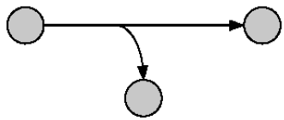

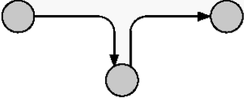
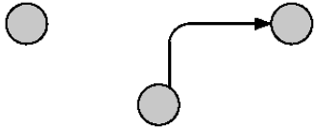
Attacchi alla sicurezza di rete
Interruption Interception
Compromette la disponibilità Compromette la riservatezza
Modification Fabrication
compromette l’integrità Compromette l’autenticità

Slide 28
Alcuni attacchi
Attacchi passivi
Network mapping
Port Scanning
Sniffing
Attacchi attivi
Spoofing
Replay
Connection hijacking
Exploit
Malware
DoS e DDos

Slide 29
Network mapping e port scanning
Obiettivo: determinare quali sono gli host attivi in una rete e quali sono i servizi offerti
Network mapping: ricostruzione di quali sono gli indirizzi IP attivi di una rete
Port scanning: contatto sequenziale delle porte di uno stesso host per verificarne l’output

Slide 30
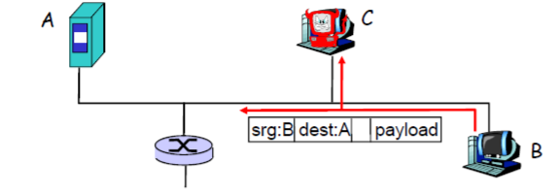
Sniffing
Anche detto packet sniffing, eavesdropping o wire tapping consiste nella lettura dei pacchetti in transito nella rete. L’intercettazione dei dati è fatta attraverso appositi programmi detti sniffer.

Slide 31
Spoofing
L’attaccante finge di essere qualcosa o qualcuno che non è.
Con questa tipologia di attacchi si possono rubare informazioni riservate quali:
User account
DNS
IP
MAC

Slide 32
User account spoofing
Si abusa dell’identità elettronica di un utente utilizzando le sue credenziali di autenticazione.
Si ottengono le credenziali attraverso confidenze incaute, promemoria esposti, dictionary attack, exploit, malware o sniffing.
I problemi più gravi si hanno quando:
L’abuso produce violazione alle norme vigenti;
L’abuso dà origine a obblighi commerciali per la persona che lo subisce
È abusata l’identità dell’amministratore di sistema

Slide 33
DNS spoofing
SI basa sull’intercettazione di una DNS query e falsificazione della risposta che sarebbe stata fornita dal DNS.
L’obiettivo dello spoofing è modificare la corrispondenza tra l’indirizzo ip e nome del sito contenuti nelle risposte.

Slide 34
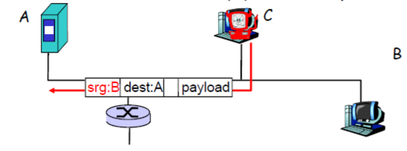
IP spoofing
Agisce a livello rete e consiste nella falsificazione dell’indirizzo IP dell’attaccante-mittente.
L’host C effettua l’attacco
ad A spacciandosi per B
Usato spesso per mascherare l’host da cui partono attacchi di tipo DoS

Slide 35
MAC spoofing
Agisce a livello data link e consiste nella falsificazione dell’indirizzo fisico della scheda di rete.
L’attaccante riceve le risposte all’interno del dominio di broadcast localo.
È spesso usato per raggirare i controlli di accesso di una rete.

Slide 36
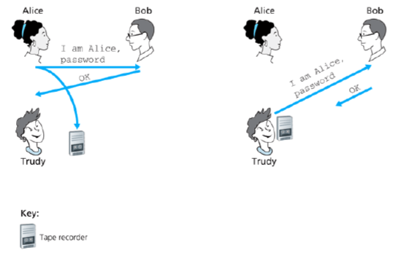
Replay
Attacco di replica, o di playback. Consiste nell’intercettazione passiva di dati e successiva ritrasmissione per generare un effetto non autorizzato

Slide 37
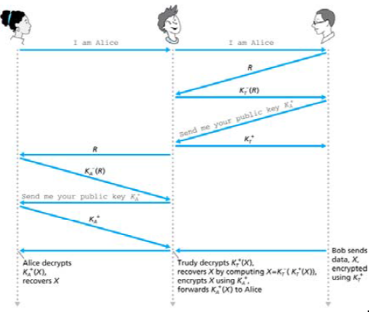
Connection hijacking
Il traffico generato tra mittente e destinatario è dirottato verso l’attaccante che finge di essere il punto finale legittimo della comunicazione. L’attaccante modifica i dati trasmessi senza che le parti coinvolte nella comunicazione se ne accorgano

Slide 38
Exploit
Esecuzione delle azioni necessarie ad approfittare di una vulnerabilità del software per sferrare un attacco (tipicamente DoS)
  Tipicamente sono vulnerabilità generate da un difetto del software o da errori di configurazione o installazione
La vulnerabilità può essere sfruttata solo mettendo in opera un procedimento apposito voluto a sfruttarla per danneggiare la sicurezza del sistema.

Slide 39
Malware
Software che produce effetti dannosi o non desiderati e quindi potenzialmente lesivo della sicurezza di un sistema.
Gli host infettati possono essere “arruolati” in botnet, e usati per lo spamming e per gli attacchi di DdoS Spesso auto-replicante: da un host infettato può passare ad altri host.
Può raggiungere gli host attraverso virus, worm, o cavalli di Troia.

Slide 40
Denial of sevice (DoS)
Interruzione di un servizio che risulta indisponibile agli utenti legittimi.
Può essere ottenuto mandando in crash il sistema rendendo necessario l’intervento di un amministratore del sistema per ripristinarlo o rendendole risorse troppo impegnate in modo da provocare risposte negative a richieste di servizio legittime.

Slide 41
Distributed Denial of Service (DDoS)
L’attaccante ottiene l’accesso a numerosi host in rete e installa un programma slave su ognuno di essi.
Successivamente con un programma master contatta i programmi slave dando il via a un attacco Dos che si concentra su uno host target.

Slide 42
Misure per la protezione in rete

Slide 43
Origini della misura
Standardizzazione ISO/OSI : per ogni layer della stack esiste un metodo di protezione meno che per il livello fisico.
Strumenti di difesa : firewall, VPN, Host IDS, Access Server, Wirless security, Antivirus, URL Filtring, Patch Management, Crittografia

Slide 44
DMZ
Le DMZ(DeMilitarized Zone) sono sottoreti che sono accessibili dalle reti esterne non protette.
Qual’è la sua utilità? Le DMZ vengono usate per garantire diversi servizi (quali: Server web, Server Email, Server FTP, Server DNS) nella maniera più sicura possibile senza compromettere la sicurezza di rete. Infatti un utente che si connette dall’esterno si troverà in una situazione di “vicolo cieco” cioè potrà usufruire solo dei servizi garantiti dalla DMZ.

Slide 45
Possibili servizi garantiti dalla DMZ
Server web: in questo caso si ricorre alla CMZ(Classifed Military Zone) differisce dalla DMZ perché il traffico è monitorato.
Server Email: dato che le email possono contenere dati sensibili vengono salvate in una zona dalla quale si può accedere solo dall’interno.
Server DNS: vengono inseriti all’interno della DMZ per garantire sia agli utenti interni che esterni il servizio in modo sicuro e unico.

Slide 46
I Firewall
Sistema hardware/software che controlla il flusso di traffico da reti untrusted a trusted.
Utilizzo principale da reti WAN a LAN.
Il solo traffico consentito è il medesimo che rispetta le politiche di sicurezza imposte dal firewall.
Protezione perimetrale e protezione interna: la prima riguarda la comunicazione tra esterno della rete e interno della rete, la seconda si riferisce alla protezione della comunicazione all’interno della rete.

Slide 47
Protezioni del firewall
Tecnologia Firewall | Livello OSI | Caratteristiche
Packet Filtering | Network (3) | Sicurezza limitata, prestazioni elevate, Network Address Traslation (NAT)
Application-Level Proxy | Application (7) | Sicurezza elevata, basse prestazioni
Circuit-level Proxy | Session (5) | Sicurezza media, prestazioni medie
Stateful Inspection | Da Network ad Application (2-7) | Compromesso tra sicurezza e prestazioni

Slide 48
Accenno alle VPN
Le VPN(Virtual Private Network) sono connessioni private che inviano e ricevono dati con reti di tipologia point-to-point schermate.

Slide 49
Host-based Intrusion Detection System
Un HIDS è una variante del network intrusion detection system; la sua funzionalità consiste nel controllare in modo periodico e dinamico le componenti che formano l’host, cioè analizza e supervisiona l’utilizzo delle risorse da parte dei programmi.
Un IDS raccoglie informazioni allo scopo di identificare le potenziali violazioni.

Slide 50
NIDS(Network Intrusion Detection System)
Una delle due tipologie di asset.
Analizza in tempo reale i pacchetti che attraversano la rete, questi pacchetti vengono esaminati se risultano essere sospetti vengono notificati agli amministratori che sceglieranno come procedere.

Slide 51
Tecnologie adottate dal IDS
Pattern matching: viene analizzato il flusso di pacchetti alla ricerca di attacchi noti, il suo funzionamento è simile a quello di un antivirus.
Statistical/Traffic anomaly based: il traffico viene analizzato in base al quantità di scostamenti; questo controllo viene considerato meno affidabile rispetto al precedente.

Slide 52
Access Server
Sono server d’accesso remoti che garantiscono agli utenti che si trovano all’esterno della rete di poter accedere all’interno della rete tramite il server.
Per evitare debolezze durante l’accesso vengono usate due tecniche la RADIUS o TACACS che sono tecniche di autenticazione forte.

Slide 53
Le due tecnologie
RADIUS(Remote Authentication Dial-In User Service) servizio centralizzato tripla A (Authentication Authorization Accounting), data la sua utilità e versatilità viene usto nei modem, DSL,VPNs,network ports, web servers, ecc..
TACACS (Terminal Access Controller Acces Control System) consente di comunicare al server di accesso remoto di comunicare con un authentication server per verificare le credenziali di autenticazione per l’accesso alla rete non è tripla A.

Slide 54
Wirless Security
Cosa sono le reti wirless? Sono reti dove il collegamento non viene effettuato tramite cavi ma tramite radiofrequenza.
Data la sua natura più aperta questa rete presenta maggiori vulnerabilità.

Slide 55
Meccanismi di protezione delle reti wirless WEP
Esistono due protocolli di protezione per questo sistema di rete che sono: WEP (Wired Equivalent Privacy), IEE 802.1x.
WEP: primo meccanismo usato per la cifratura dati inviati tra i client mobili e l’access point e viene usato anche per l’autenticazione del dispositivo mobile. Relative debolezze:
  - il protocollo di autenticazione non è bidirezionale (l'AP identifica il client, ma non viceversa ).
  - vengono identificati solo dispositivi, non utenti.
  - non è definita una modalità di gestione delle chiavi, che sono statiche e quindi si rendono necessarie operazioni di configurazione manuali per la loro gestione.

Slide 56
IEE 802.1x
Nuovo standard di protezione dove x è lettera che ne identifica le caratteristiche, la famiglia di protocolli 802.1x consente l'autenticazione di un utente su rete wireless da parte di un sistema centrale di autenticazione.
Viene utilizzato l'Extensible Authentication Protocol(EAP), usato anche nelle reti punto-punto, che consente di adottare schemi di autenticazione diversi, negoziabili tra client mobile ed AP durante la fase di connessione.
Tra questi schemi il più noto è il Transport Layer Security (EAP-TLS), usato in ambienti che fanno uso, per autenticazioni remote, di certificati tipicamente memorizzati su carte elettroniche.

Slide 57
Antivirus
Questi programmi sono stati creati dalla necessità di proteggere i computer dai virus che potevano compromettere il normale funzionamento del computer.
Esistono varie tipologie di antivirus (scanner, integrity checker, immunizatori, ecc...).
Il più usato è lo scanner che controlla le firme digitali alla ricerca di firme sospette.

Slide 58
URL Filtering
L’ URL Filtering nasce dal uso improprio di internet quali:
  Riduzione della produttività individuale.
  Dispendio di risorse informatiche (connettività,server,ecc.).
  Aumento delle probabilità di infezione da parte di codici maligni.
  Aumento dei rischi di intrusioni interne/esterne
  esposizione a controversie legali dovute, ad esempio, ad un utilizzo disinvolto dei servizi Internet (pornografia, violazione di copyright, ecc.)

Slide 59
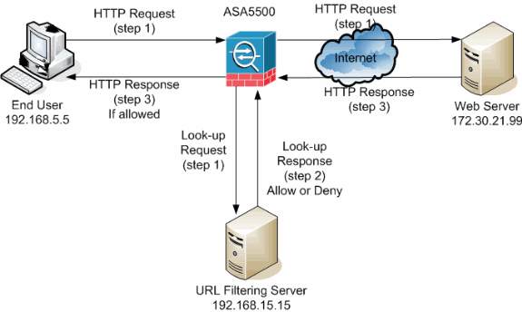
Metodi di usati dal URL Filtering
Vengono usti due metodi che sono :
  Black List: L'indirizzo richiesto dall'utente viene confrontato con una lista di indirizzi non consentiti ed inseriti in precedenza. Se il confronto è positivo viene negato l'accesso alla risorsa.
  URL Filtering:Rappresenta la tecnica più sofisticata e consiste in un database di indirizzi Web che, aggiornato periodicamente,classifica i contenuti Internet in appositi gruppi. L'utente viene assegnato ad uno o più gruppi o configurato per essere escluso da alcuni di essi. In questo modo è possibile applicare restrizioni su categorie di siti, piuttosto che censire manualmente ciascun indirizzo

Slide 60
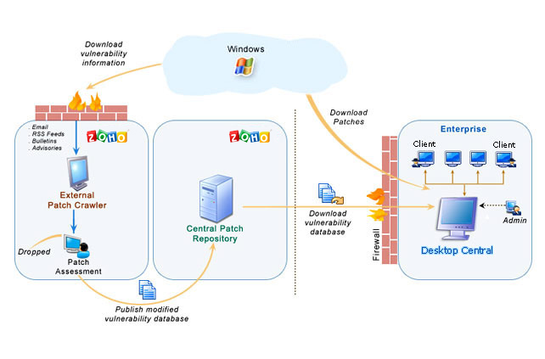
Patch Managment
Data la natura degli errori umani nel corso della programmazione, i software necessitano di patch, queste ultime sono utili per evitare falle di sicurezza nei sistemi.
Il patch managment è la soluzione al problema del constante controllo delle ultime versioni dei programmi, questi controlli vengono effettuati in automatico.

Slide 61
Crittografia
La crittografia è la disciplina grazie al quale i nostri dati vengono protetti, esistono vari tipi di crittografia che sono:
  Asimmetrica
  Simmetrica
  Quantistica

